Slide 1
最近の人工知能

Slide 2
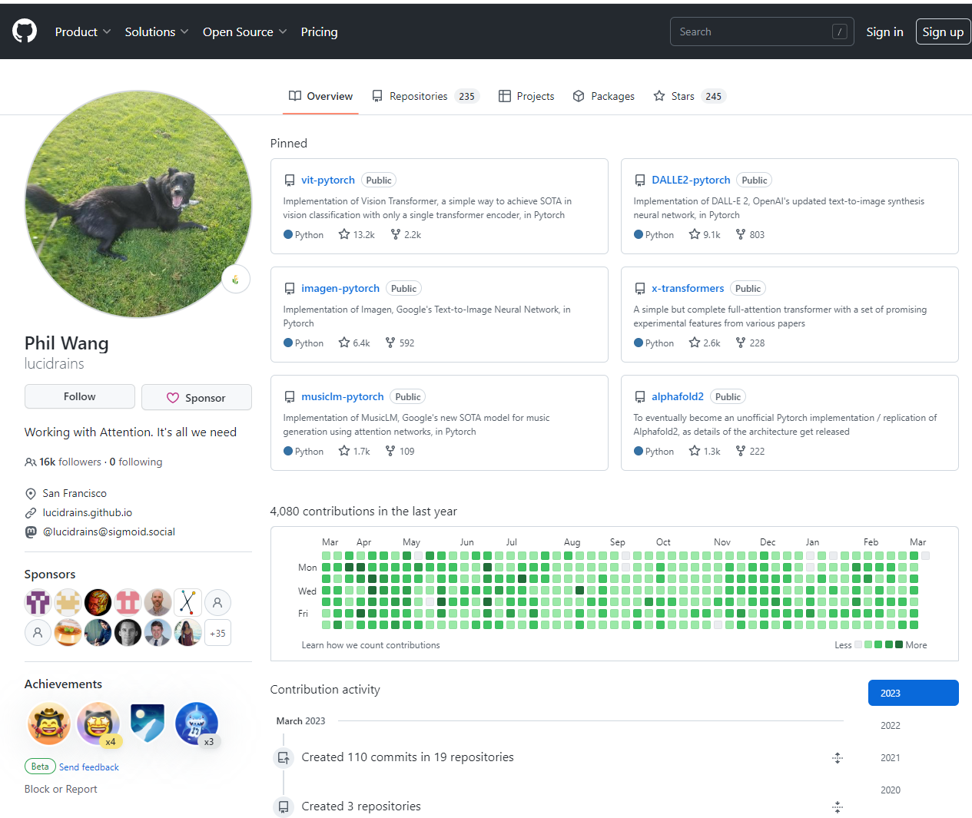
Phil Wang GitHub
https://github.com/lucidrains

Slide 3
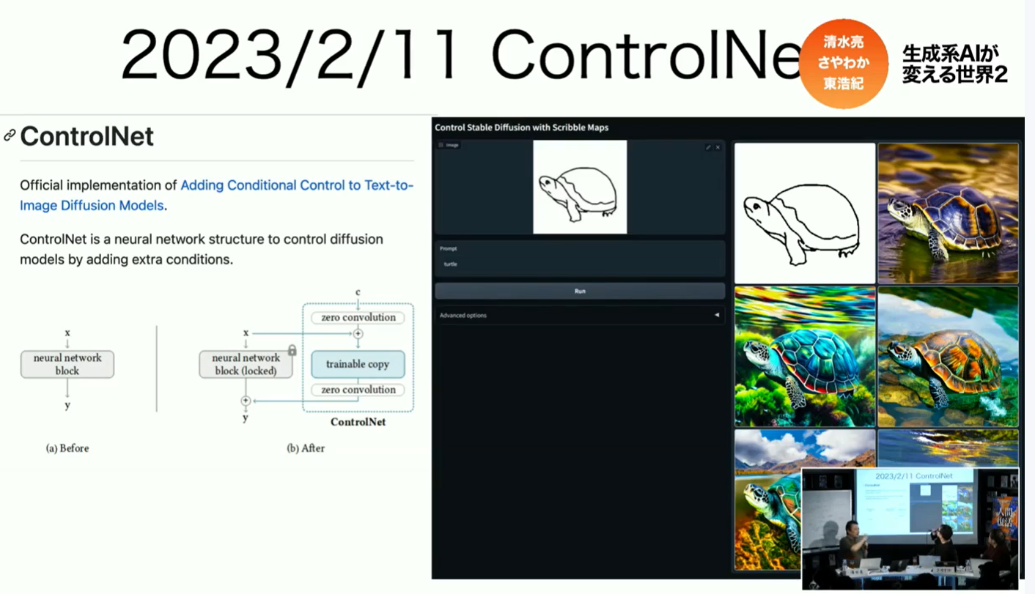

Slide 4
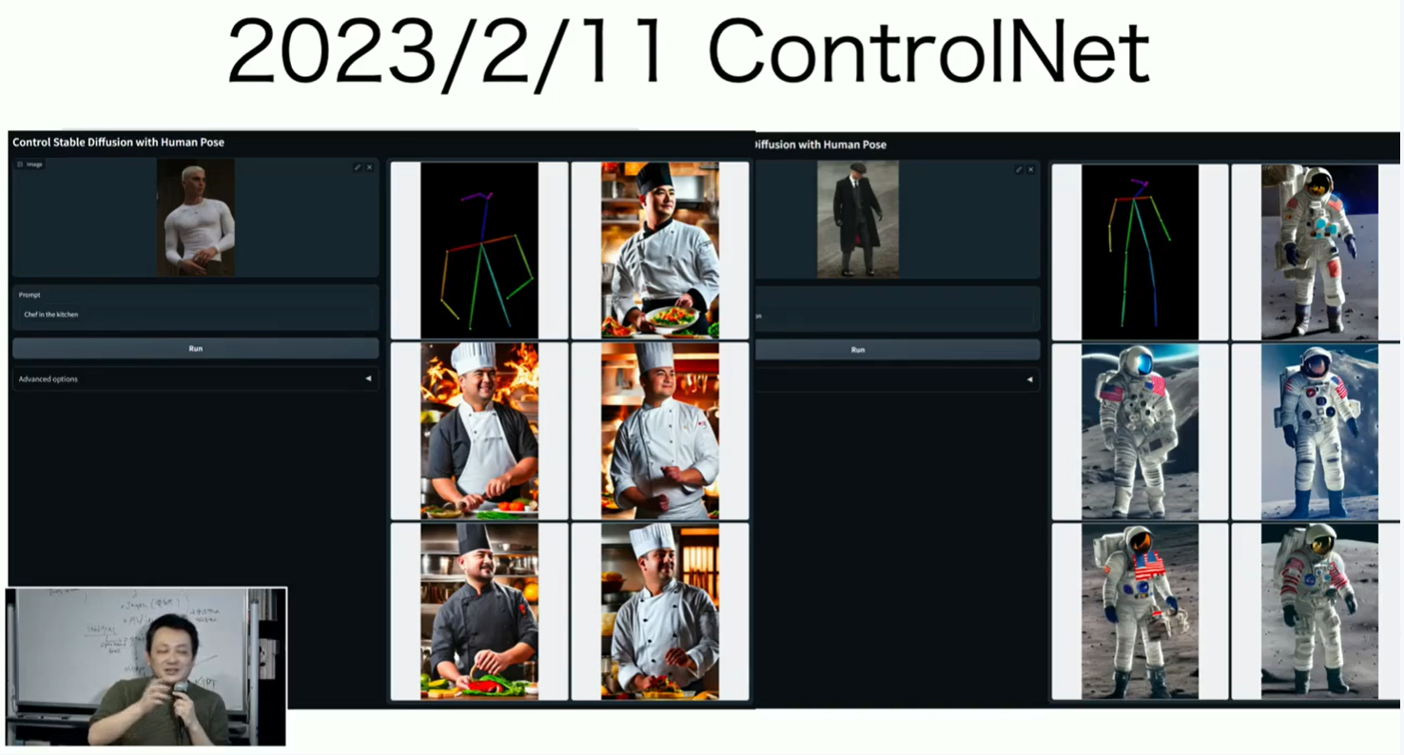

Slide 5
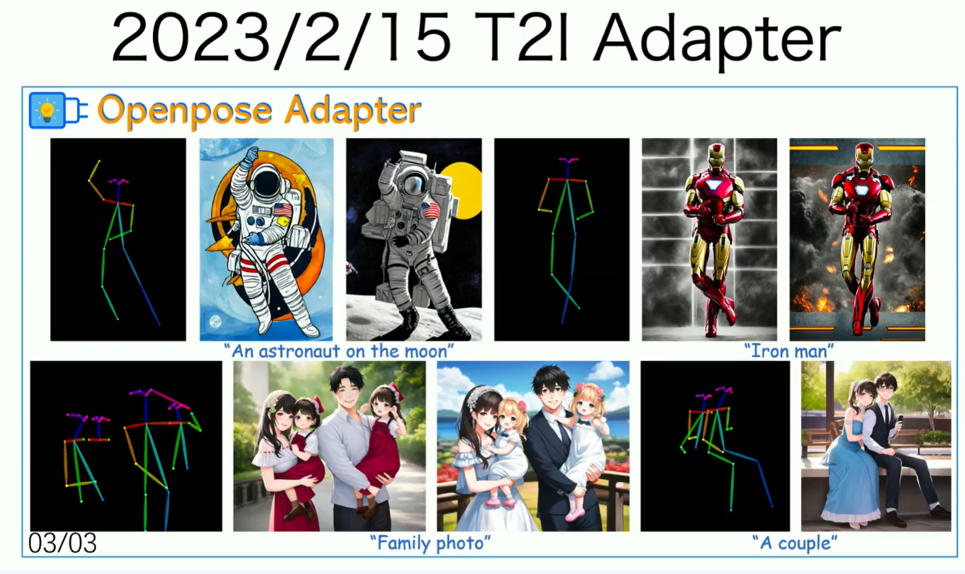

Slide 6
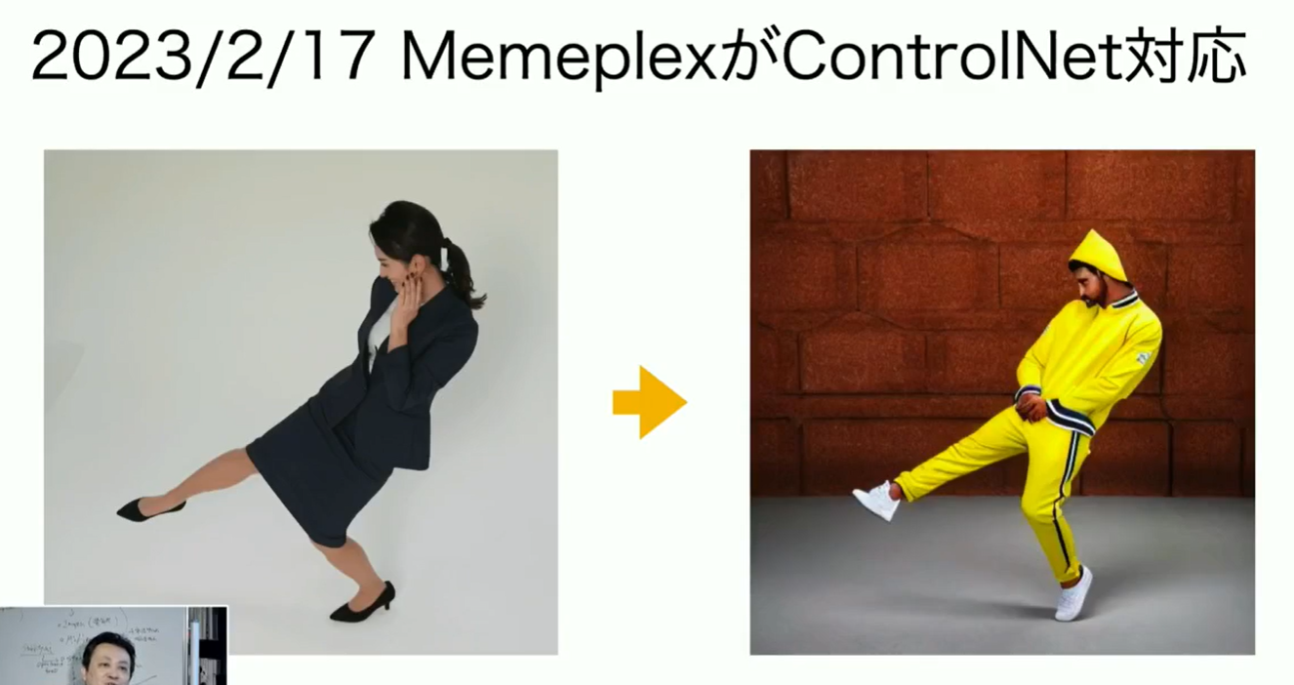

Slide 7
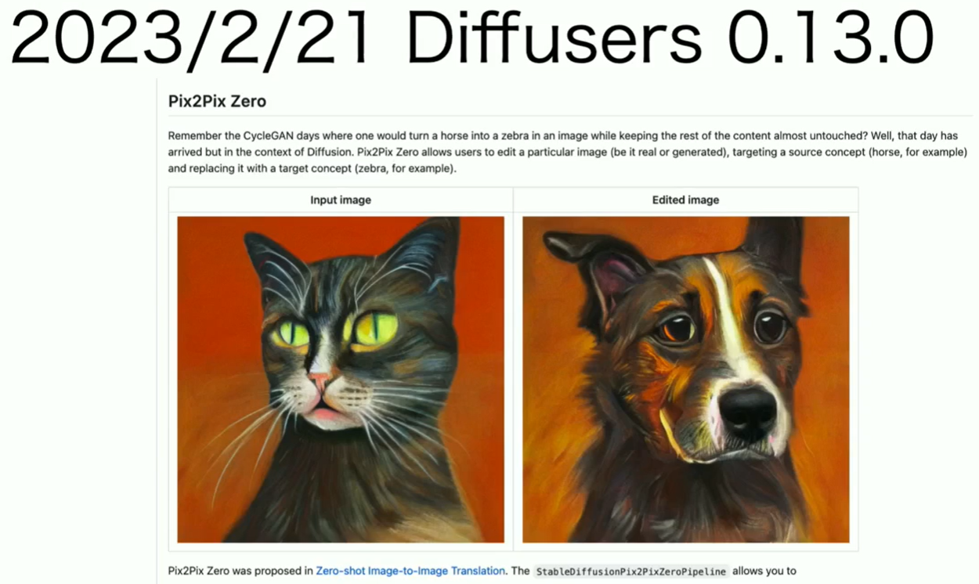

Slide 8
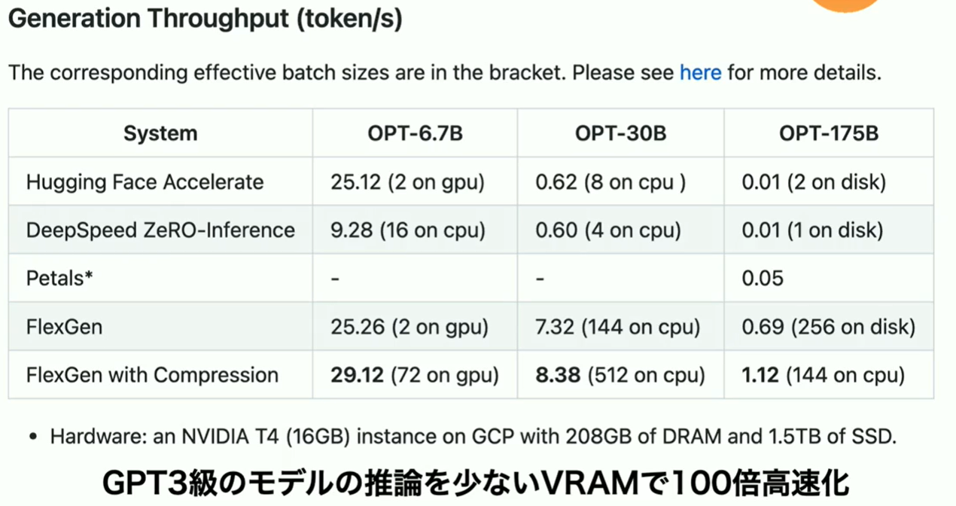
P

Slide 9
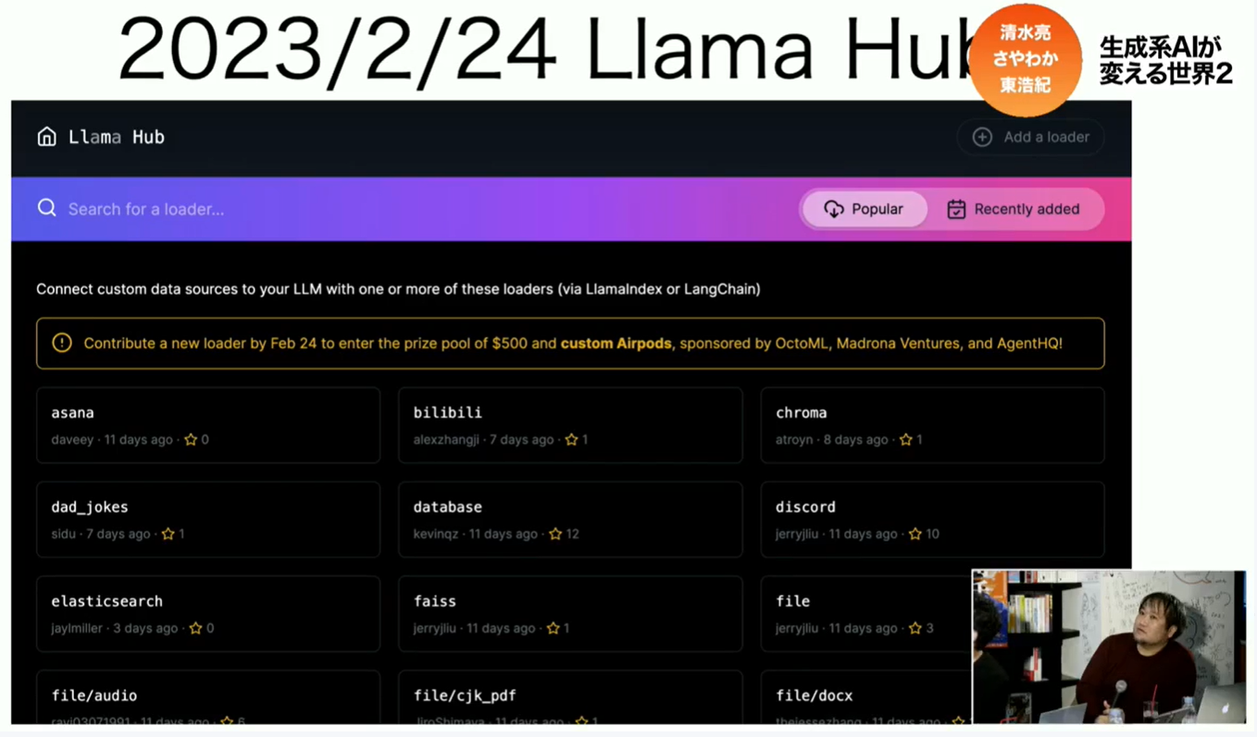
P

Slide 10
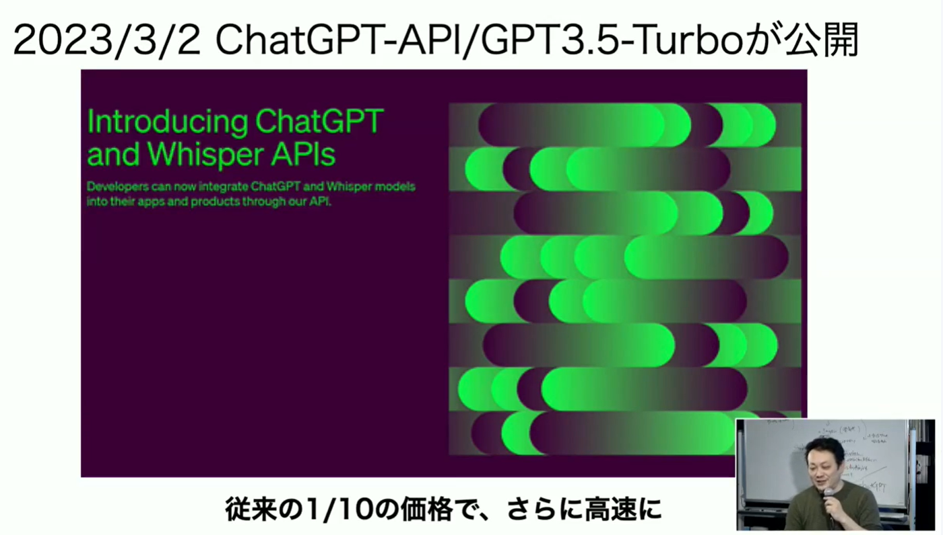
P

Slide 11
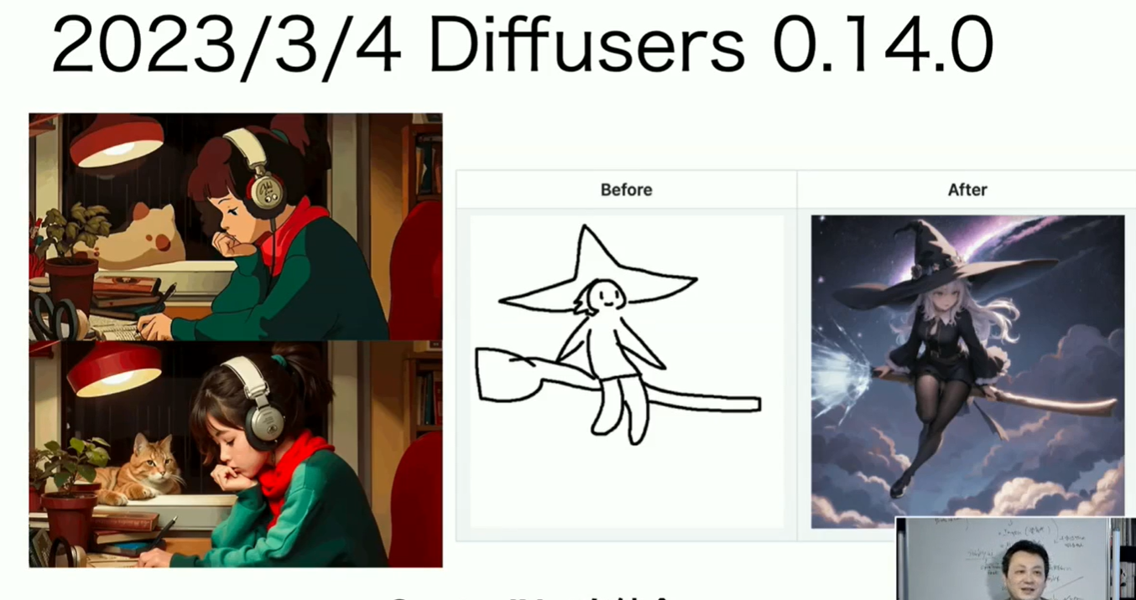

Slide 12
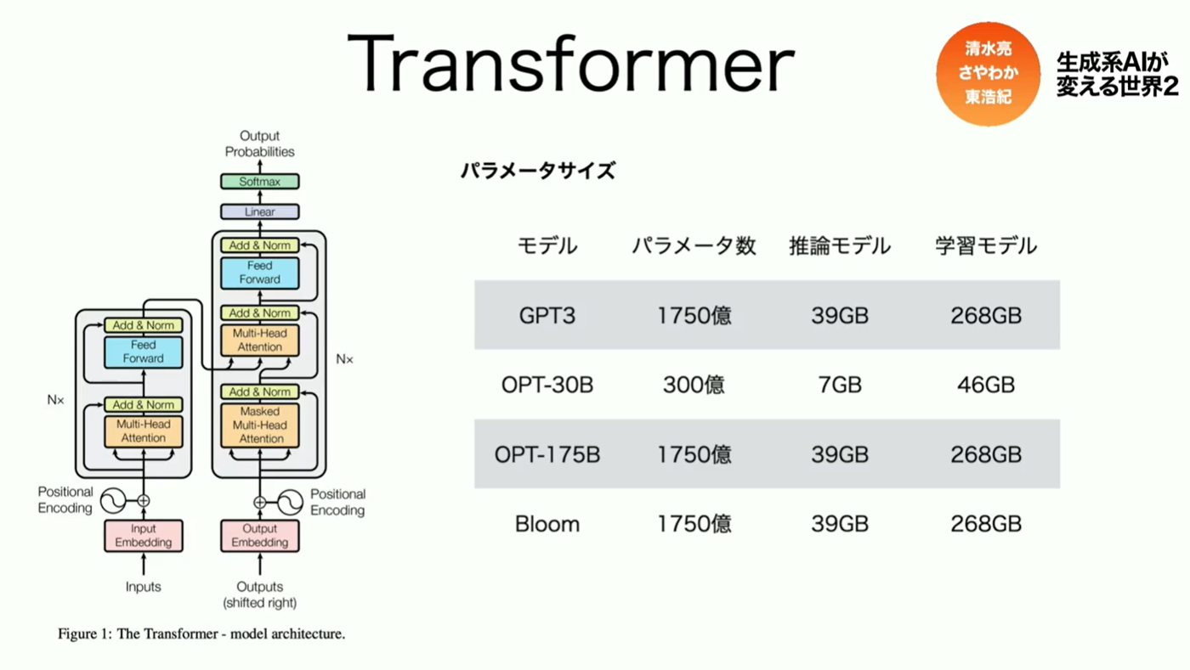
P

Slide 13
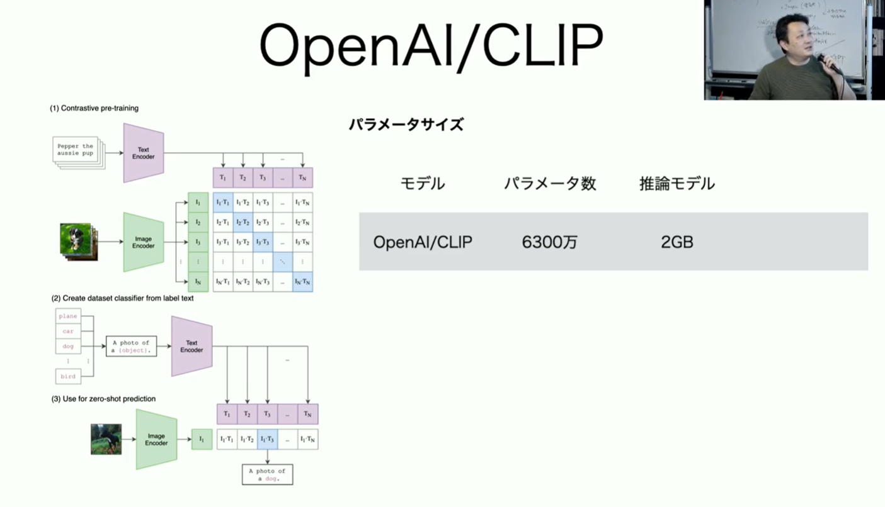
P

Slide 14
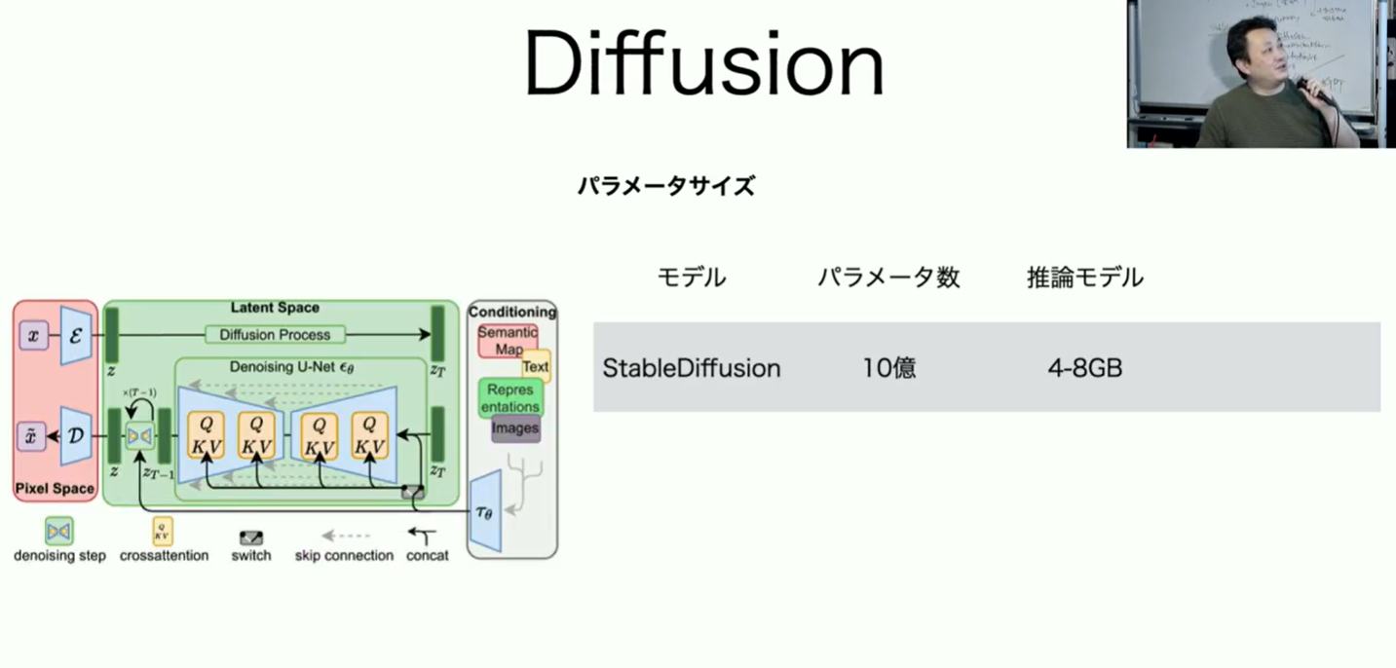

Slide 15
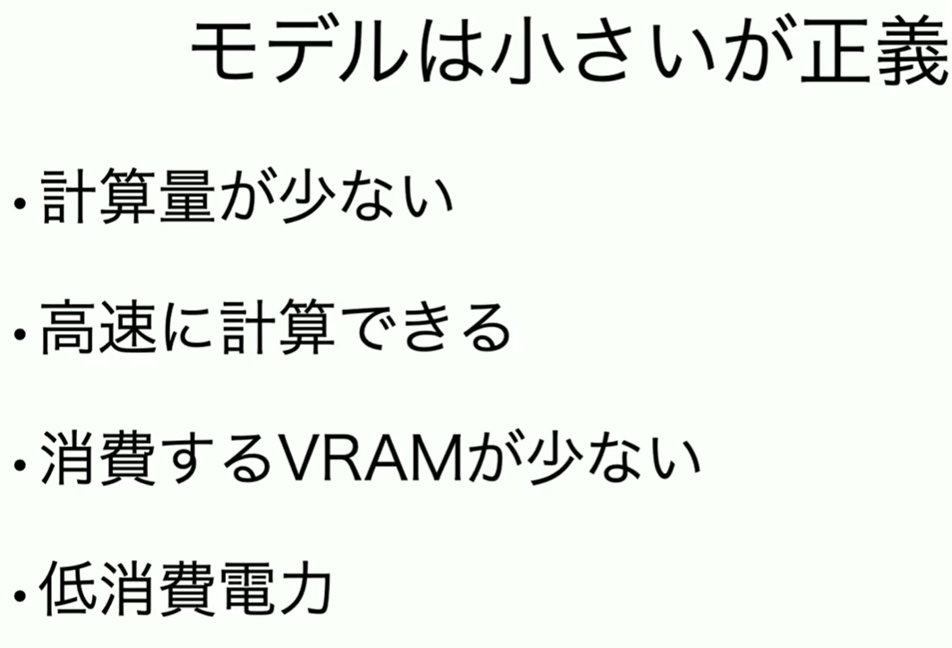

Slide 16
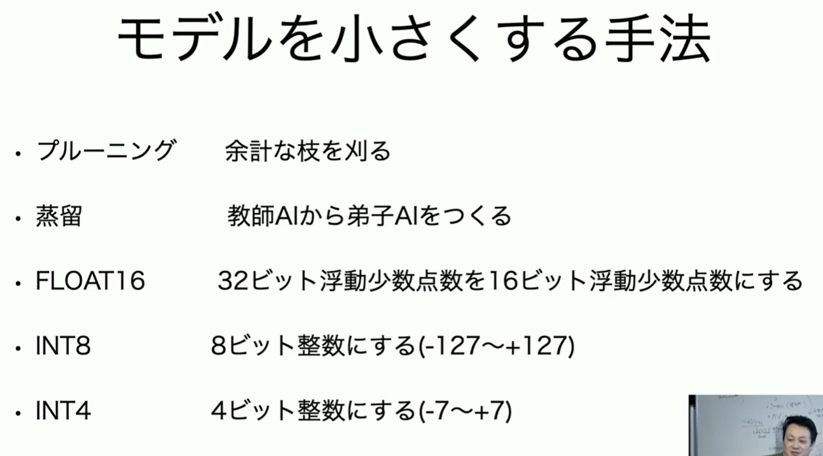

Slide 17
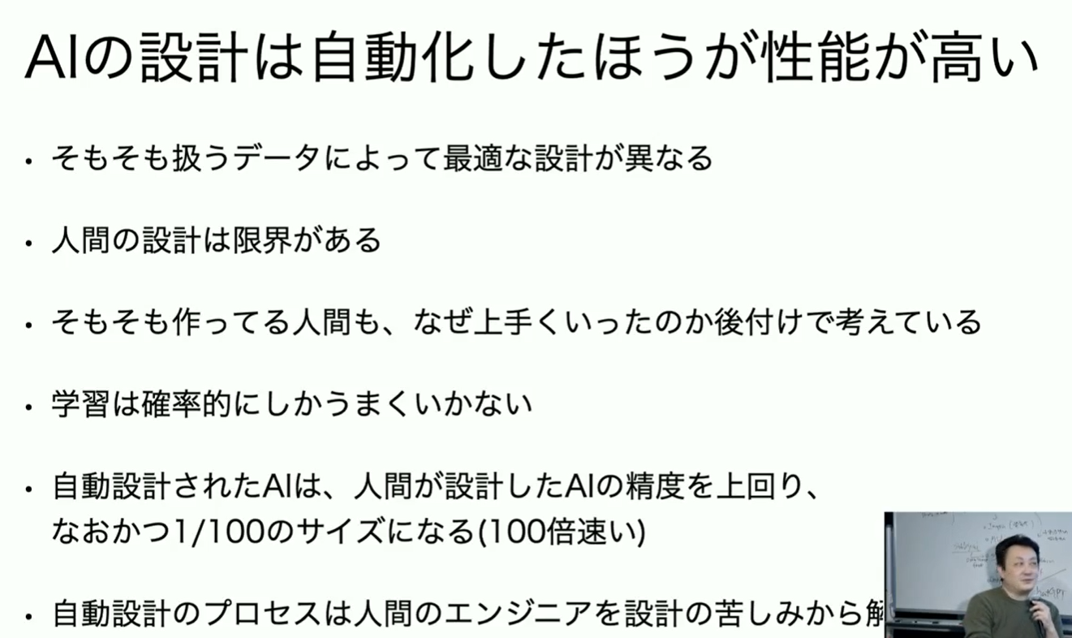

Slide 18
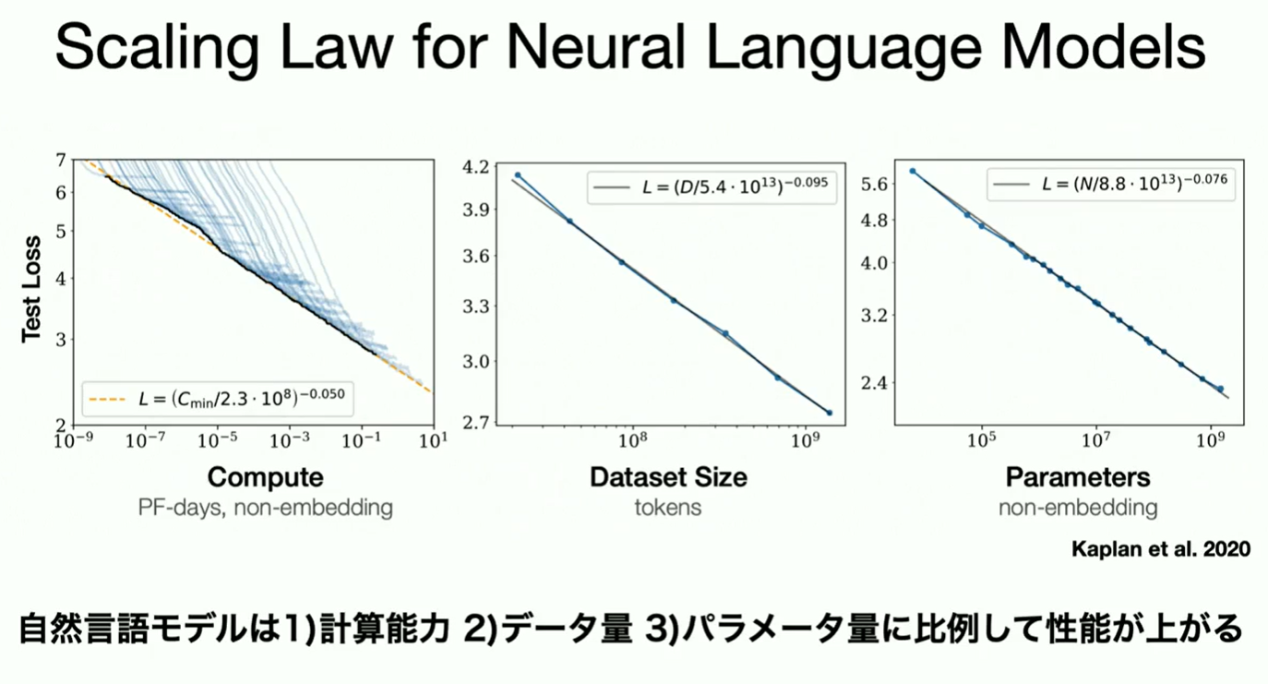

Slide 19
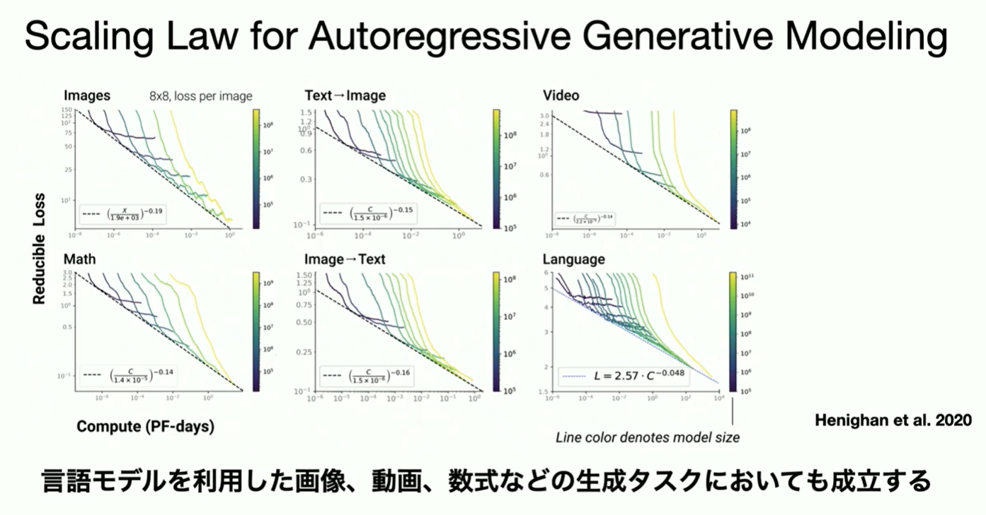

Slide 20
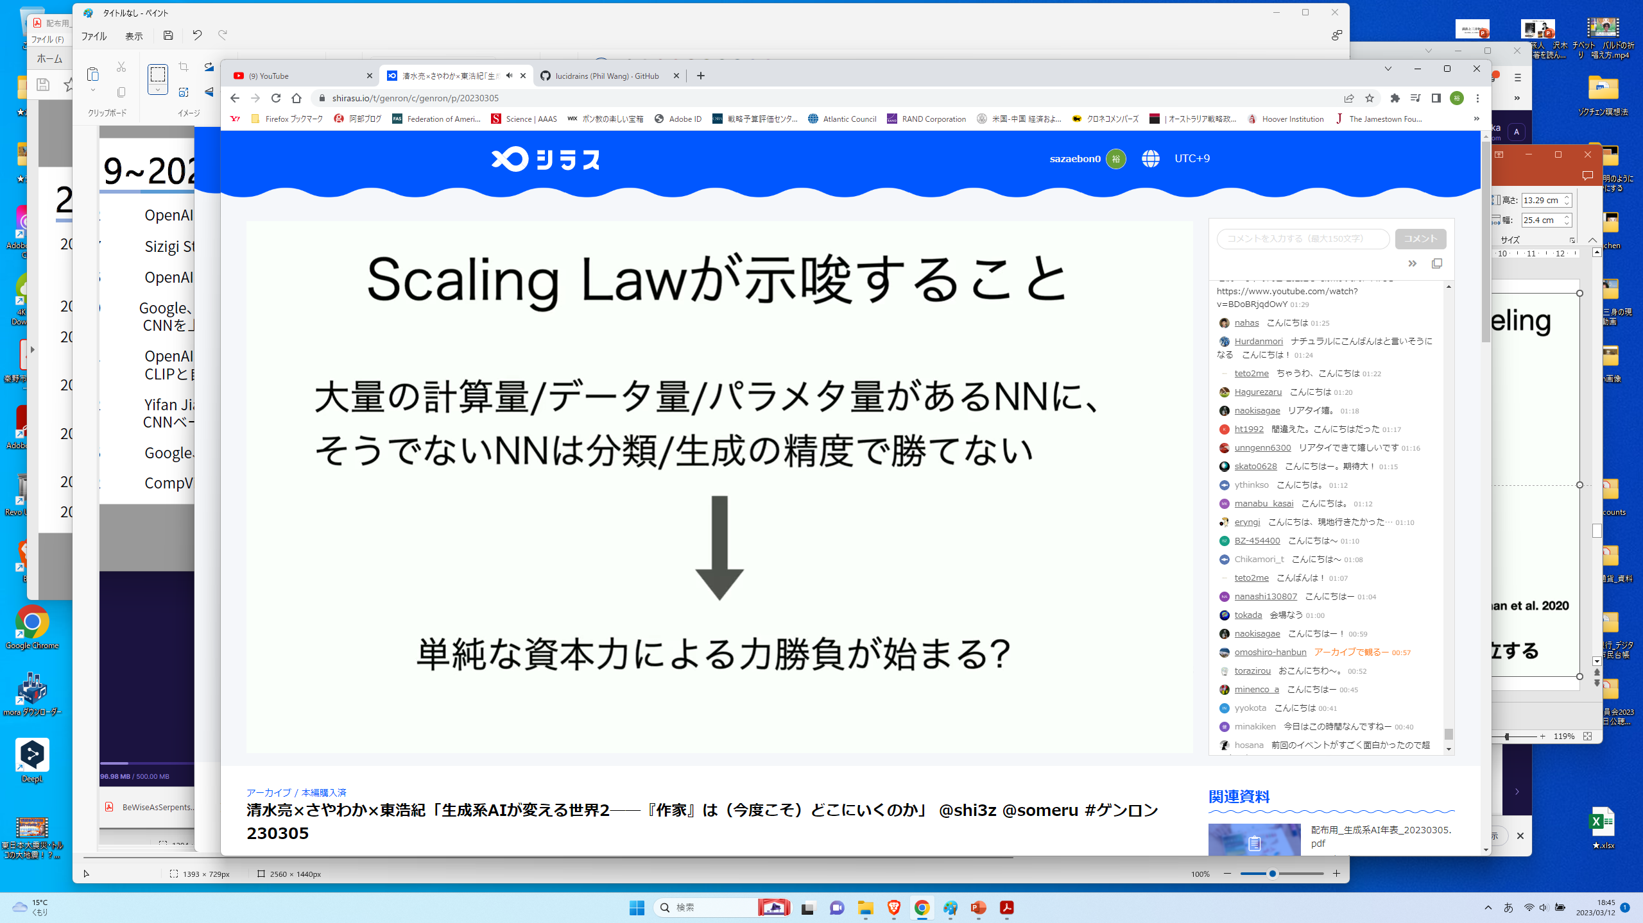

Slide 21
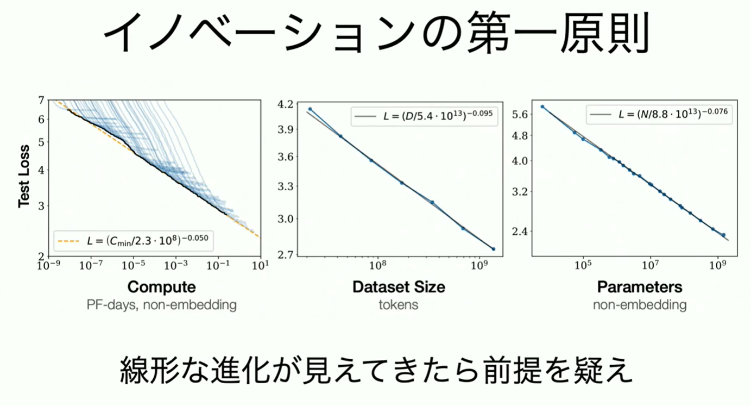

Slide 22
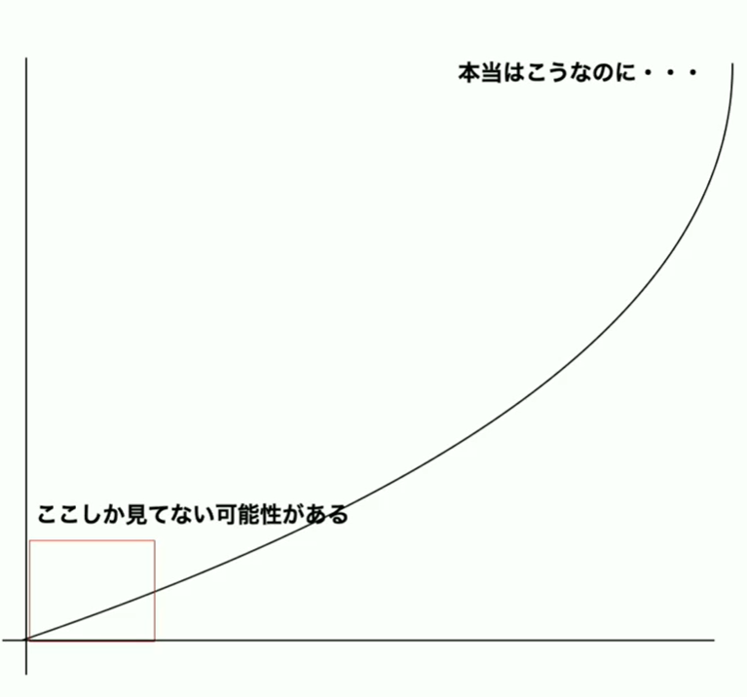

Slide 23
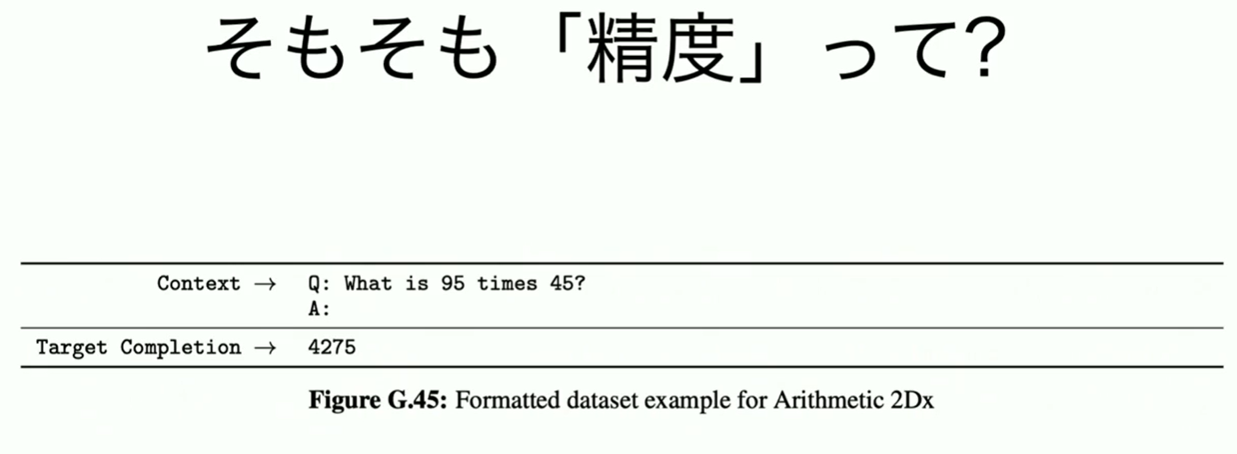

Slide 24
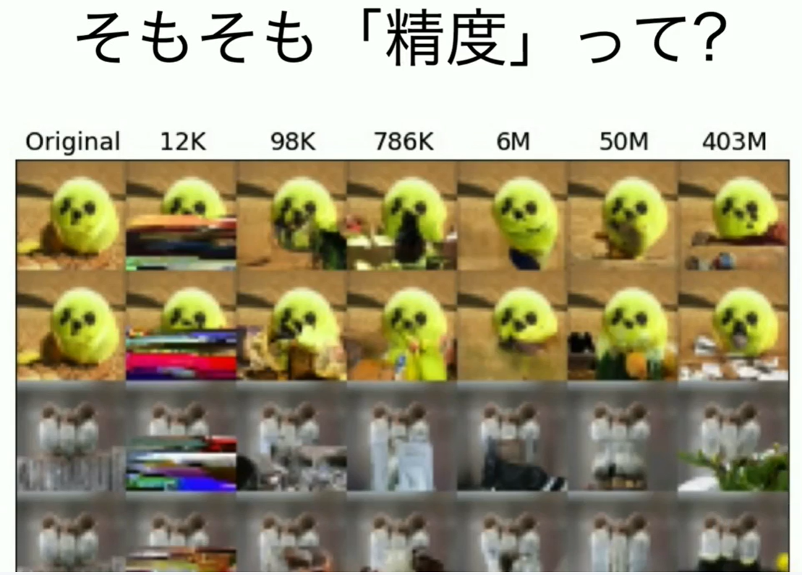

Slide 25
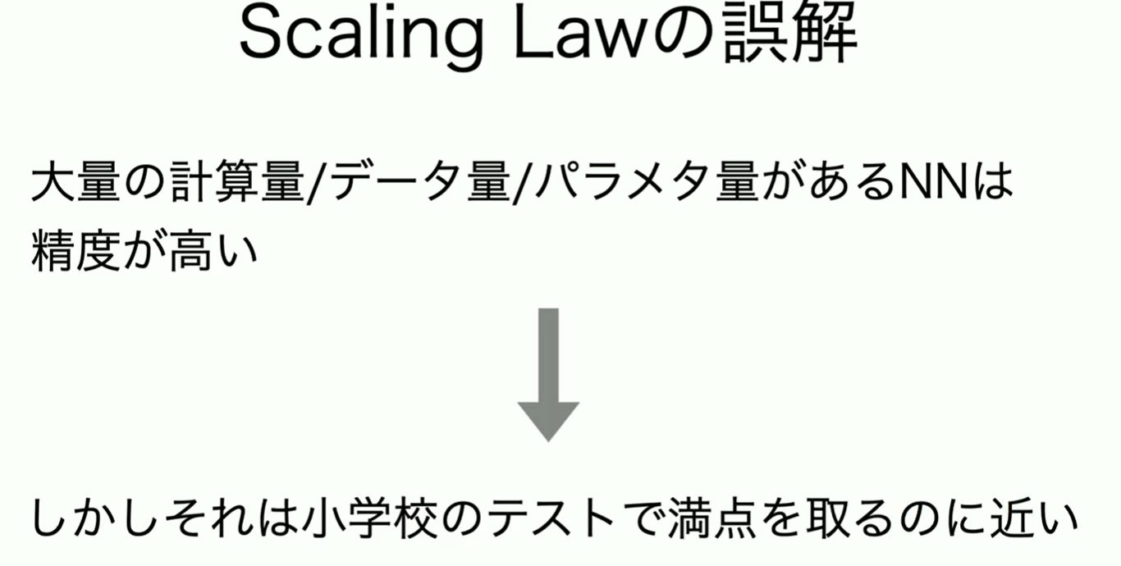

Slide 26
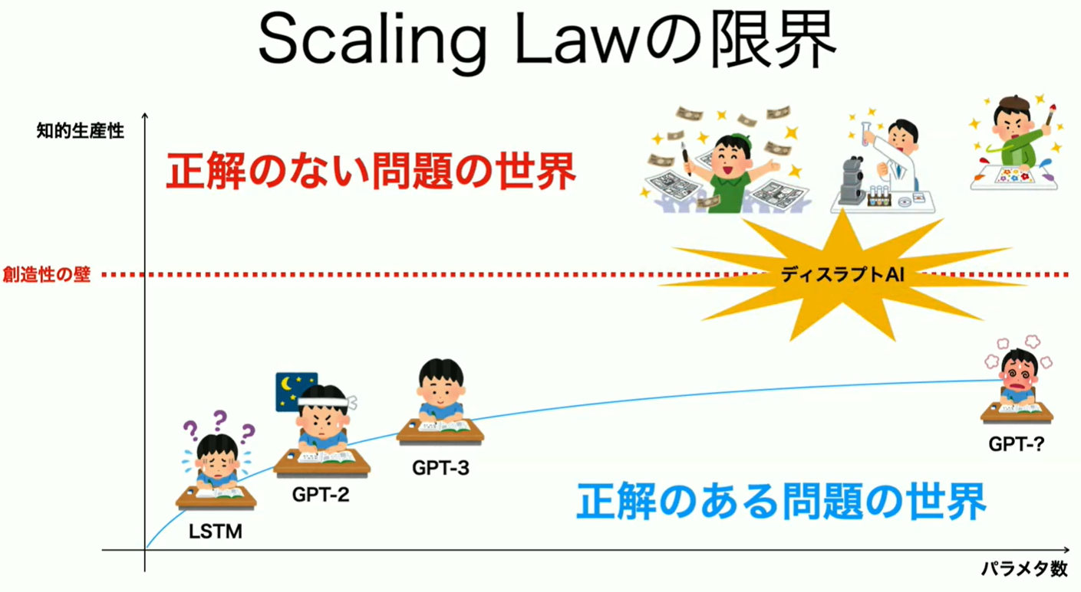

Slide 27
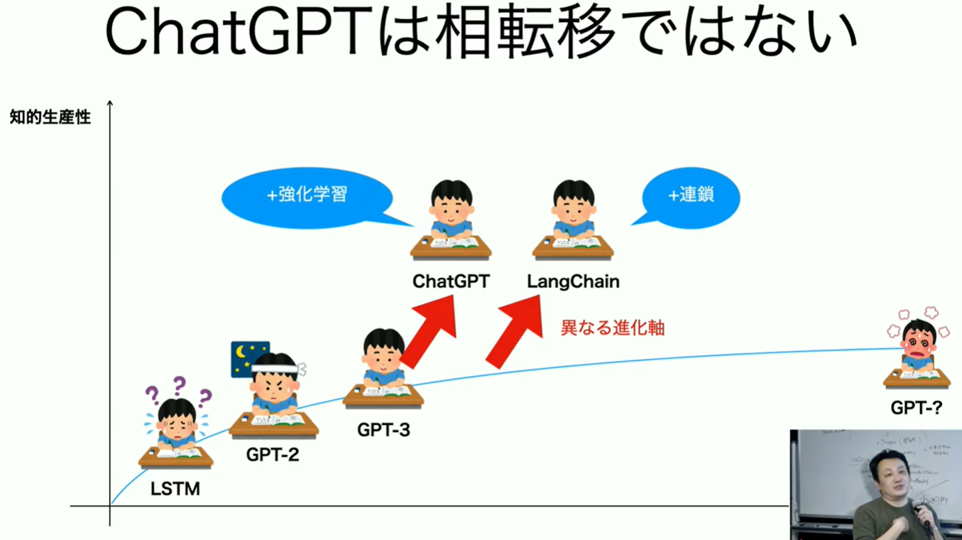

Slide 28
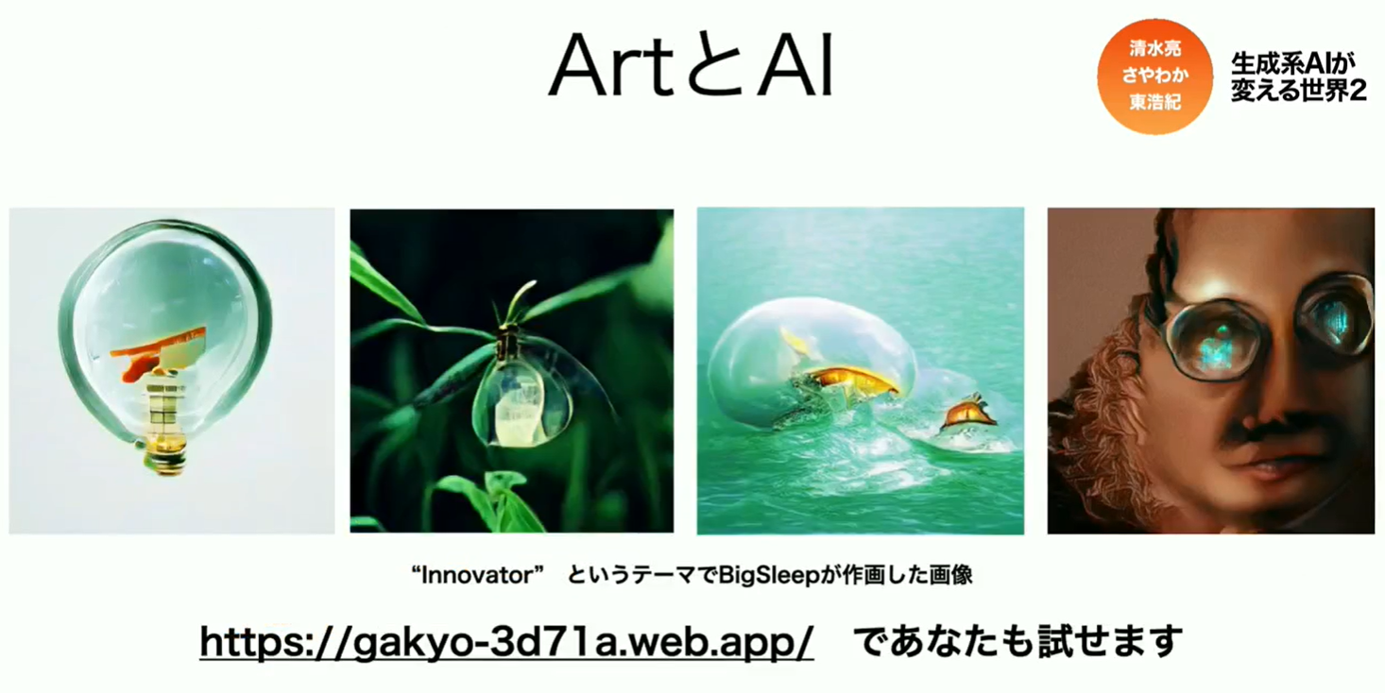

Slide 29
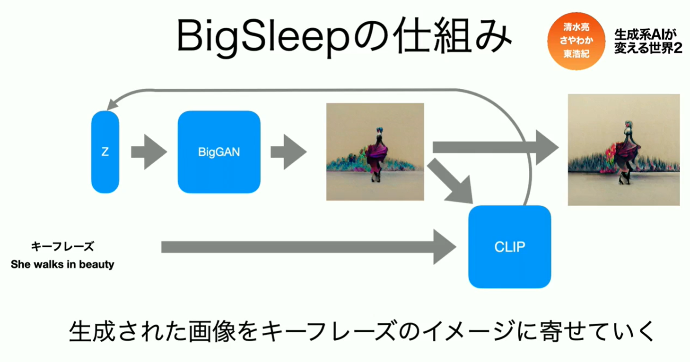

Slide 30
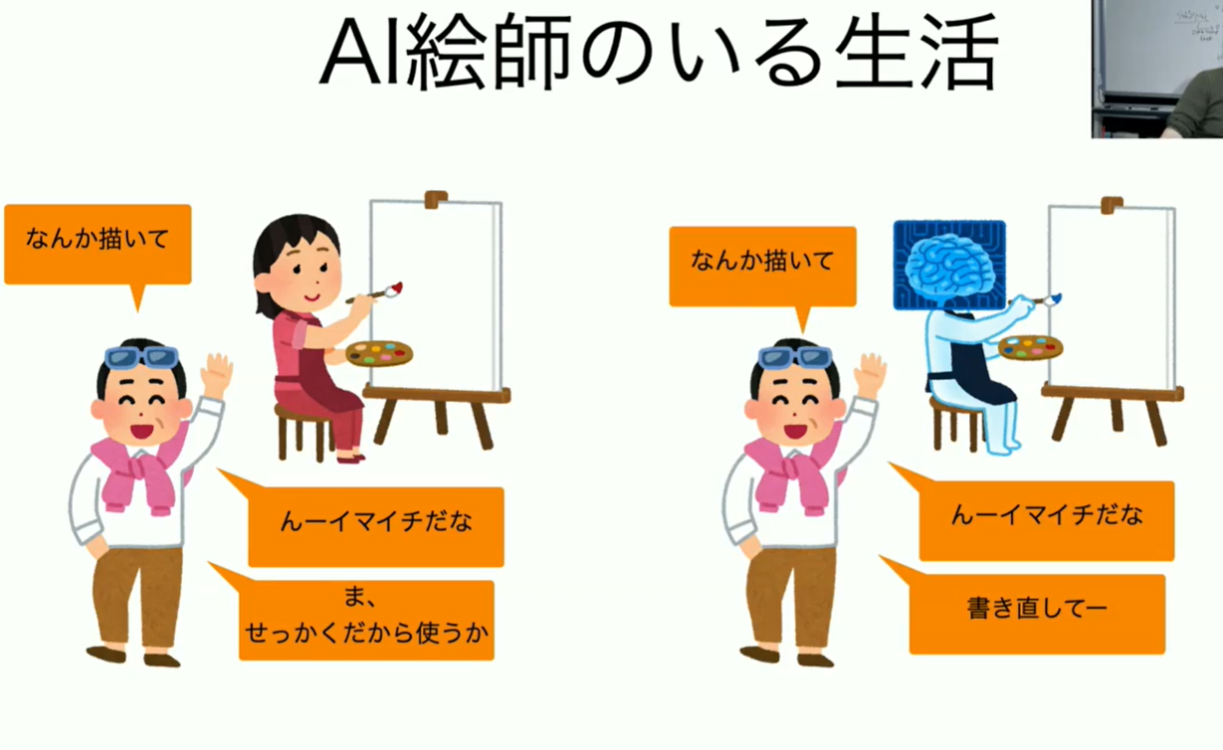

Slide 31
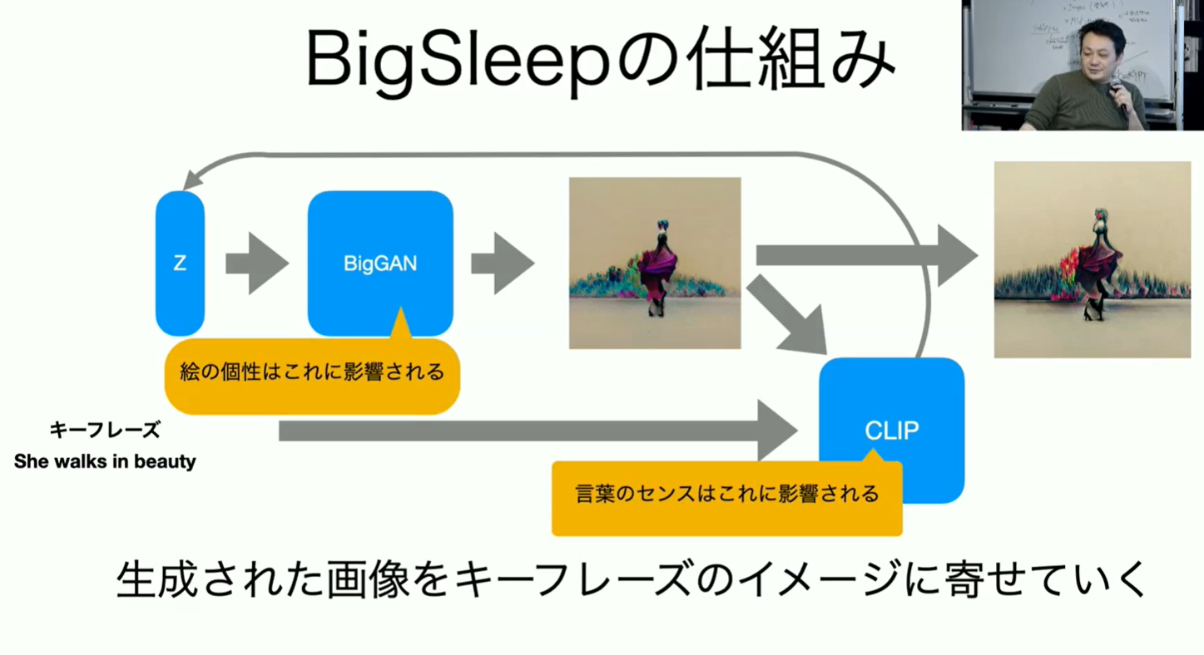

Slide 32
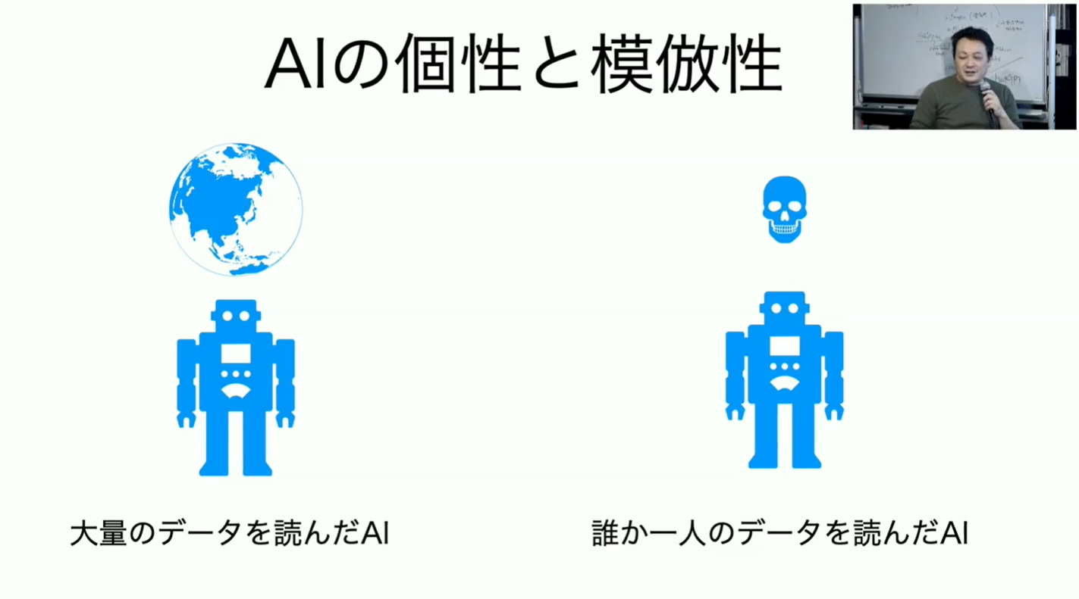

Slide 33
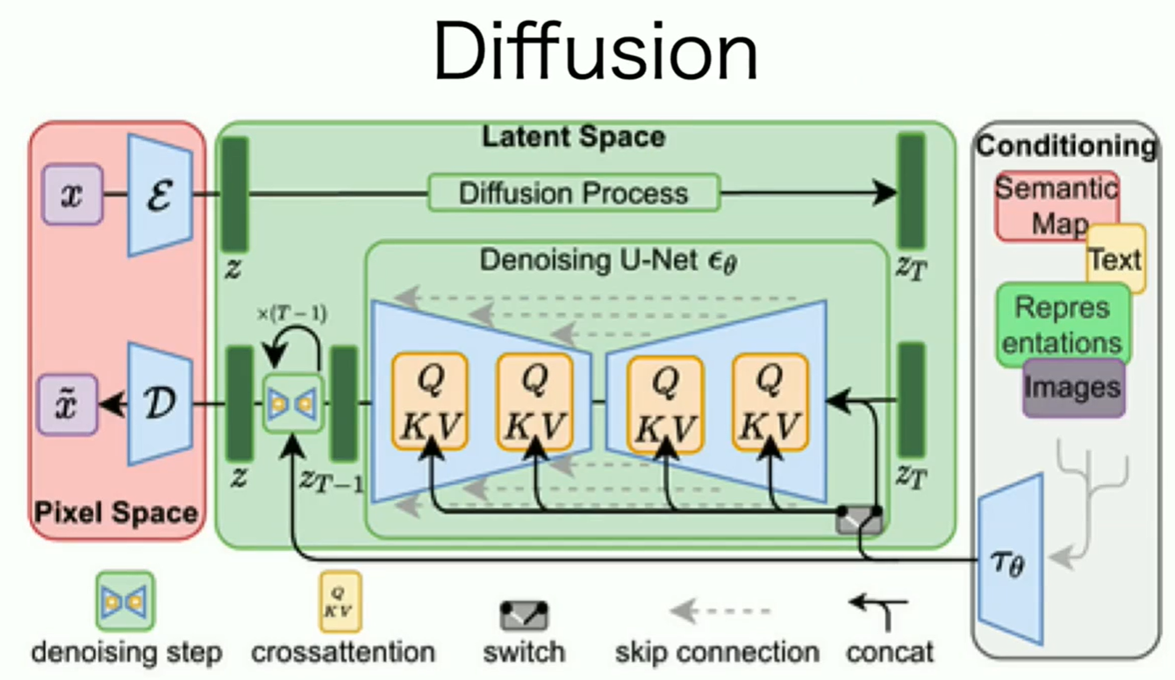

Slide 34
2012~2018
2012.12
トロント大学のSuperVisionチーム、CNNベースの画像認識モデル「AlexNet」発表、コンピュータによる物体認識の精度を競うコンテスト「ILSVRC2012」で優勝
2014.06
Ian J.Goodfellow氏ら、２つのネットワークを競わせながら学習させる深層学習モデル「GAN」発表。教師なぢ学習が可能に
2015.12
OpenAI 設立
2017.12
自然言語処理の深層学習モデル「Transformer」発表
2018.06
OpenAI、Transformerベースの事前学習型言語処理モデル「GPT-1」発表
10
Google、同じくTransformerベースの事前学習型言語処理モデル「BERT」発表
12
NVIDIA、画像生成モデル「StyleGAN」発表

Slide 35
2019~2021
2019.02 OpenAI、GPT-2発表
07 Sizigi Studios、Waifu Labs無償公開。二次元美少女イラストを無料で生成
2020.06 OpenAI、GPT-3および画像生成モデルImageGPT発表
2020.10
Google、Transformerベースの画像認識モデルVision Transformer（ViT）発表
2021.01
OpenAI、画像分類モデル「CLIP」および
CLIPと自然言語処理を組み合わせ文章から画像を生成するモデル「DALL-E」発表
2021.02
Yifan Jiang氏ら、Transformerのみの画像生成を実現する「TransGAN」発表
CNNベースのGANを上回る精度を実現
2021.05
Google、文章から画像生成するモデル「Imagen」発表
2021.12
CompVis、画像合成モデル「Latent Diffusion Model」発表

Slide 36
2022
2022.02
米著作権局が「AIが作った芸術作品に著作権はない」とし、アルゴリズムが生成した絵画に著作権を認めるよう求めた申請を却下。
2022.04
OpenAI、DALL-E 2提供開始。一般向け公開は7月から
NVIDIA、イラストを風景画像に変換する「NVIDIA Canvas」提供開始
Google、画像生成モデル「Parti」を発表
2022.07
Midjourney、Midjourney β版公開
2022.08
Twitterで連載のライトノベル「ニンジャスレイヤー」有料コンテンツとして画像生成AIで作成したキャラクター‐のイラストを公開する
ポートレイト・オブ・ニンジャを開始。挿絵の作成にMidjourneyを活用

Slide 37
2022
2022.08
Stability AI、Stable Diffusionオープンソース化し一般公開
「Memeplex.app」スタート
ラディウス・ファイブ「mimic」ベータ版スタートするも、
第三者による画像を用いた学習で贋作・盗作のツールになるのではと炎上。
翌日にサービル停止
Baidu「ERNIE-ViLG」のデモページを公開
AI Picasso、「AIピカソ」リリース
米コロラド州のアートコンテストでMidjourneyで生成された画像が最優秀賞を獲得
アメリカでMidjourneyを使用して作成したマンガ「Zarya of the Dawn」の
著作権登録が認められる
※作者として登録されるのは人間のみ
2022.09

Slide 38
2022
2022.10
Anlatan社、NovelAI Diffusionのサービス提供を開始
「NovelAI Diffusion」が無断転載サイト「Danbooru」を学習に 使用していることをツイートし物議
NovelAIמに好みのイラストを描かせるためのプロンプト（呪文）
が記された元素法典が話題に。中国語コミュニティで発展
ラディウス・ファイブ
◄⯥㴯削⯆׷鵀־׊םלך┘塜⮵榫㵚瓀
Spellbrush妣ֿMidjourneyכ⪦⺱ꝧ氦׊ג րמ׋ةٔ٭ؼ٭ց(niji•journey)յؠٞ٭ثغβطتعꝧ㡎
˥Spellbrush妣עրWaifu Labsց׵ꝧ氦
眦ْذ炘յ4800┒♭ס熭㰢鑜乃؅㰢綗׈׎גրGalacticaցظٓ撶؅⪜ꝧ׌׾׵յ
㍑璻乃מךג׼״ם⫂㳊׷☔牊䄐⮯氳ם辐杯ֿ⻠ױ׿׾כ׊י慈 ┕յ⪜ꝧ╈塛
2022.11

Slide 39
2022~2023
2022.11
2022.12
OpenAIյրChatGPTց⪜ꝧ
ؕٚتع⯆⛼خنعր CLIP STUDIO PAINTցյٗ٭ا٭־׼ס 䤈⮭؅⹨ׄյ槆⥼榟䡗AI嚀耆ס䯋鬼؅╈塛
AI PicasoյրAIַ׼׌כ׷ցٛٛ٭ت
SFُ؝ة٤ךAIؕٚتعֿ辐碊מ䫑榫׈׿׾(2023䇗2僖⺘)
ؓهتعٚؠعؙ٤ة٤յրMitsua Diffusion CC0ց؅⪜ꝧն
ֵ؂׎י槆⥼榟䡗硌AI ف٭زٜٔYouTuber ր社誹ِصؓֻ׼؆•ײחֵց وٞةؘؠع؅㡎Ⳃն
Googleյ仴㰆ס槆⥼؅稴꥗׌׾嚀耆؅䧏ח槆⥼榟䡗ٓظٜյրMuseց؅ 氦辐
MicrosoftֿրChatGPTց؅րBingցמ礴⺬׌׾銶槆؅鶟״יַ׾כס 㕔鷹ն僖儕מעMicrosoft־׼OpenAI׫ס䤷鞲䦡㛻׵氦辐׈׿׾
2023.01

Slide 40
2023
2023.01
ؼٖ٭ٙ٭ؠ䄫յ㰢劅ךסChatGPT⮵榫؅焔塛
Stability AIյMidjourneyյDeviantArtמ㵚׊眦㎁ס槆㳃גהֿյ蜷⛼嘤➇㲹םלך꥗㍚錎鋦
槆⥼鿥⟓ئ٭لتGetty Imagesյ Stability AI㵚׊湳氳靸榤嘤➇㲹 ך錎鋦
ج؞ٖٛطؔوٞفؕر٭סCheck PointյրChatGPTց؅ 䖾榫׊ג ئؕف٭敨糆ס◄❆؅㕔⼔
Netflixյ何⥼⪒؜شعס羜俌槆מ槆⥼榟䡗AI؅孨 榫׊ג ب٘٭عؓؼْւ敤כ㵼䇗փ⪜ꝧ
⭳ⱱ槆⥼؅׵כמյ榟䡗⩕כםזג槆⥼؅⮆ 冪׌׾ րStable Attributionցٛٛ٭ت
note炘յGPT-3؅⮵榫׊גրnote AIؓبتذ٤ع(β)ցסٛٛ٭ت؅ 氦辐
2023.02

Slide 41
2023
2023.02
Googleס⚡鎇AIրBardց氦辐նLaMDA؅׵כמ׊גր㲔꽦氳⚡鎇㑔AIئ٭لتց泡䏲מBard؅磆☭׌׾Twitter䇶⼔מ鏰䗯㕔ֿ⻠ױ׿יַ׾סֿ釤ח־׾ն
GoogleյAI榟䡗ؤ٤ط٤صמ꞊׌׾吾碟ס؝ؕر٤ت؅ 氦辐ն ր⯆⛼亠嫎؅ゖ؂׍냕⿁韬סؤ٤ط٤ص؅鍐❫ց׌׾亠ꄠն
眦溿狒ز٭ّյStabel DiffusionכImagenך槆⥼؞ٔوب٘٤؅⪌ⱱ׊י槆⥼榟䡗؅筝׽鲭׊յ鋌穒榫סظ٭ذجشعמרׂױ׿׾槆⥼ס 邾邮מ䡗Ⱶ
鷨⸻מ邾丗סكٖ٭إ٭韛⹨韛塷؅䧏ח眦㎁ס؛٤ٚؕ٤SF/نؒ٤ذة٭鎾 ւClarkesworld MagazineփյAIֿ傴ַג㵸鐄ס䤷牭ֿ忁㘃׊յ⹨♀؅┉侇⢥塛
眦㎁Kindle تعؓך蜷縖׵׊ׂע⪦蜷縖מChat GPTס鋗鬼סֵ׾꧅ 㯸傴盈ֿ 200⫈؅飃ֻ׾םלյجٜن⭳撶ךه٭ّמםזיַ׾׆כֿ㕔׋׼׿׾
槆⥼榟䡗AIמ槆겧׷社凵םלסتذٜؕ؅㰢綗•嘗⠿׈׿םַ׻ֹמ׌׾ص٭ٜ րGlazeց؅眦ب؜إ㛻㰢ס溿狒ءٜ٭وֿ氦辐

